Slide 1
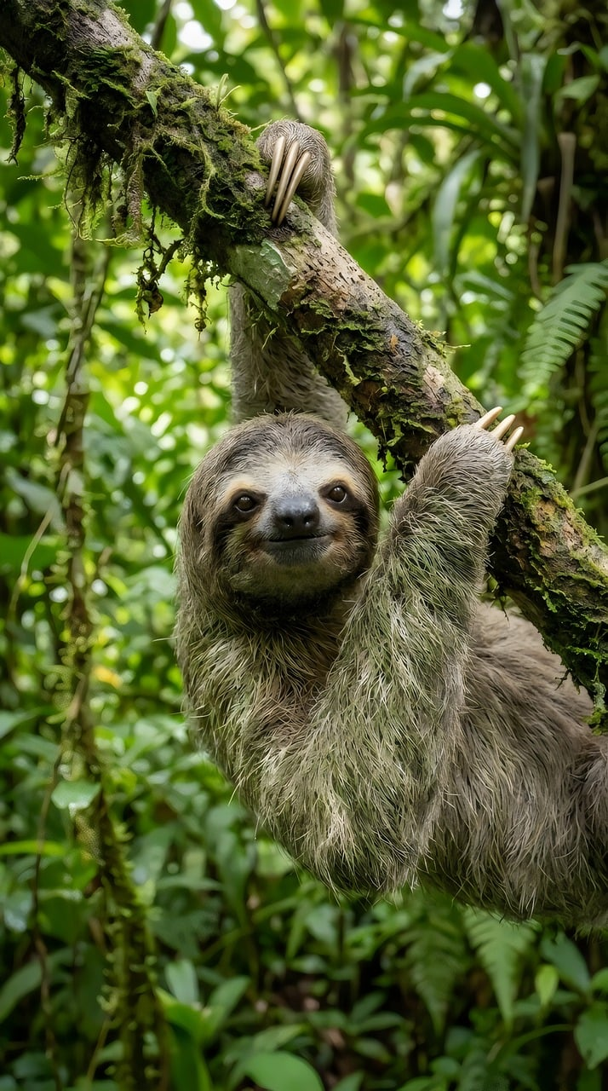
Incheckning
Vilket djur representerar hur jag känner mig just nu?

